Slide 1
KOLOROWA WIOSNA

Slide 2
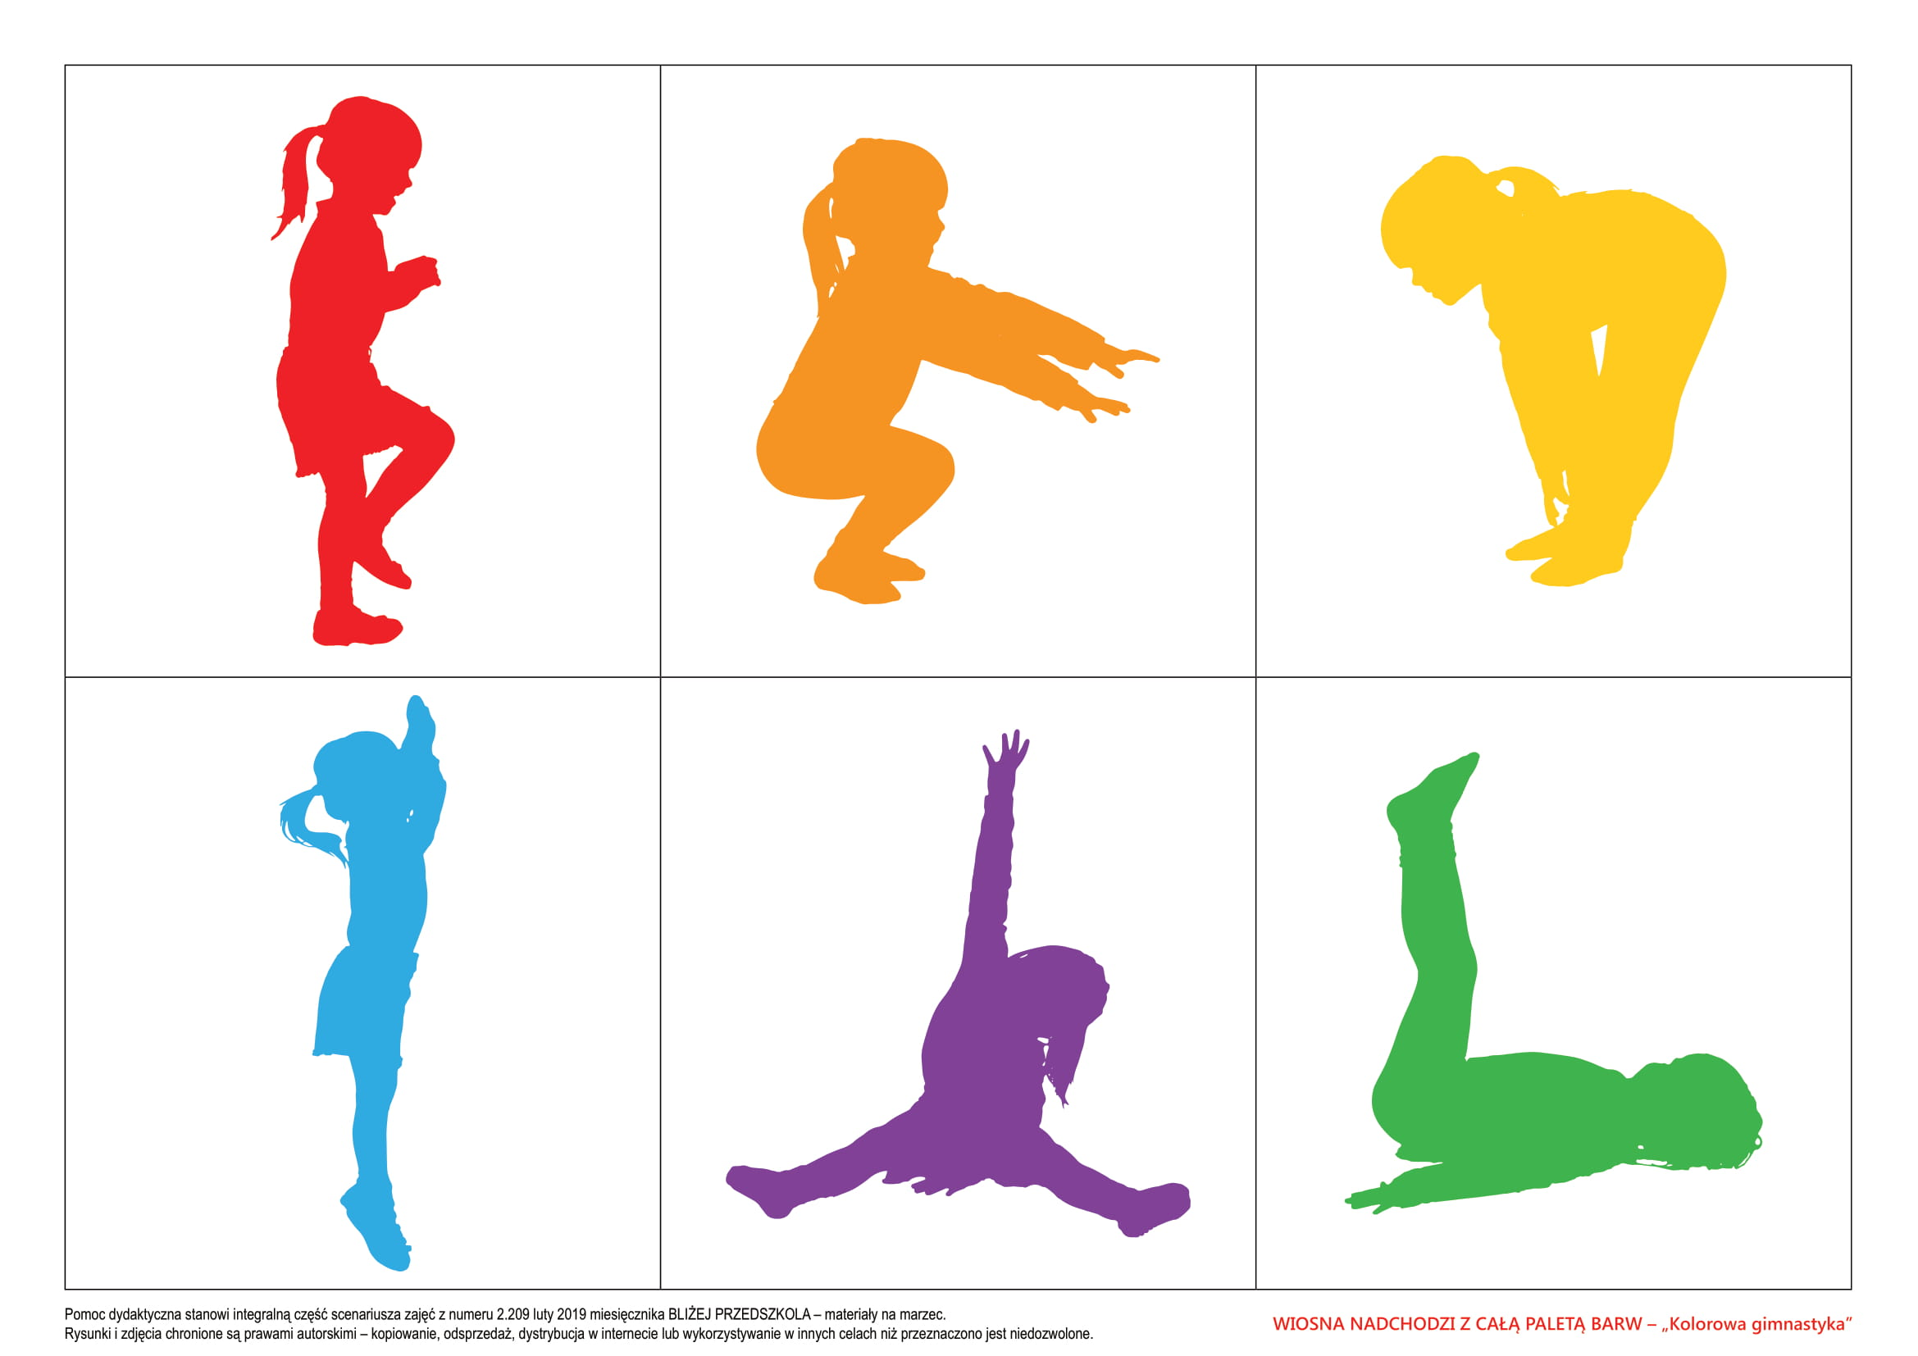
DZIEŃ DOBRY, DZIECIAKI
Zapraszam Was do kolorowej gimnastyki.
KAŻDE ĆWICZENIE WYKONAJMY 5 RAZY.

Slide 3
KOLORY WIOSNY
POROZMAWIAMY DZIŚ O KOLORACH.
NAJPIERW SPRAWDŹMY CZY WSZYSTKIE PAMIĘTACIE.
FIOLETOWY
NIEBIESKI
ŻÓŁTY
CZERWONY
BIAŁY
GRANATOWY
ZIELONY
POMARAŃCZOWY

Slide 4
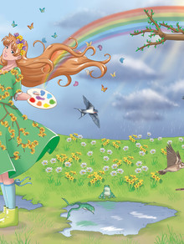
POSŁUCHAJCIE WIERSZA
„KOLORY WOKÓŁ NAS”
Jakaż to malarka, jakimi farbkami
cały świat ozdabia pięknymi barwami?
Tu zielona trawka, a tam chmurka biała,
skąd takie kolory ta malarka brała?
Fioletowe fiołki, żółciutkie żonkile
i tyle odcieni, że nie zliczysz ile.
Biedronkę z kolei tak wymalowała,
aby na czerwonym czarne kropki miała.
Róże na różowo, a na złoto piasek,
sójka zaś na skrzydle ma niebieski pasek.
Tylko szara myszka tak się gdzieś schowała,
że malarka myszki nie pomalowała.

Slide 5
Odpowiedzcie na pytania:
Kto jest malarką?
Jakimi kolorami malowała malarka?
Kogo nie udało jej się pomalować?
Dlaczego?
Sugerowane odpowiedzi:
Wiosna
Zielony, biały, fioletowy, żółty, czerwony, czarny, różowy, złoty, niebieski
Myszki
Myszka się schowała

Slide 6
ZADANIE NA SPOSTRZEGAWCZOŚĆ
Na kolejnych ilustracjach, wskażcie, jakie kolory znajdujące się na kółkach są widoczne na zdjęciu

Slide 14
ZAPRASZAM WAS DO WIOSENNEGO TAŃCA.
POSŁUCHAJCIE WIOSENNEJ PIOSENKI I ZATAŃCZCIE
RAZEM Z RODZICAMI

Slide 15
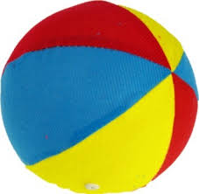
JEŚLI MACIE W DOMU PIŁKĘ – ZAGRAJCIE W KOLORY
Proponuję tradycyjną zabawę w kolory, w której dziecku nie wolno złapać piłki przy kolorze czarnym.
Utrudniamy zabawę prosząc, aby dziecko wymieniło jakiś symbol wiosny kojarzący się z danym kolorem, np. Gdy złapie kolor zielony – pytamy – co wiosną jest zielone? (liście, trawa) itp.

Slide 16
PRACA PLASTYCZNA
NARYSUJCIE WIOSENNY KWIAT FARBAMI, BEZ UŻYWANIA PĘDZELKA.
POZWÓLMY DZIECKU MALOWAĆ PALCEM ZAMOCZONYM W FARBIE –
UWAGA!!!
BAŁAGAN BARDZO PRAWDOPODOBNY, FRAJDA – BEZCENNA!!!
ŻYCZYMY DOBREJ ZABAWY

